Slide 1
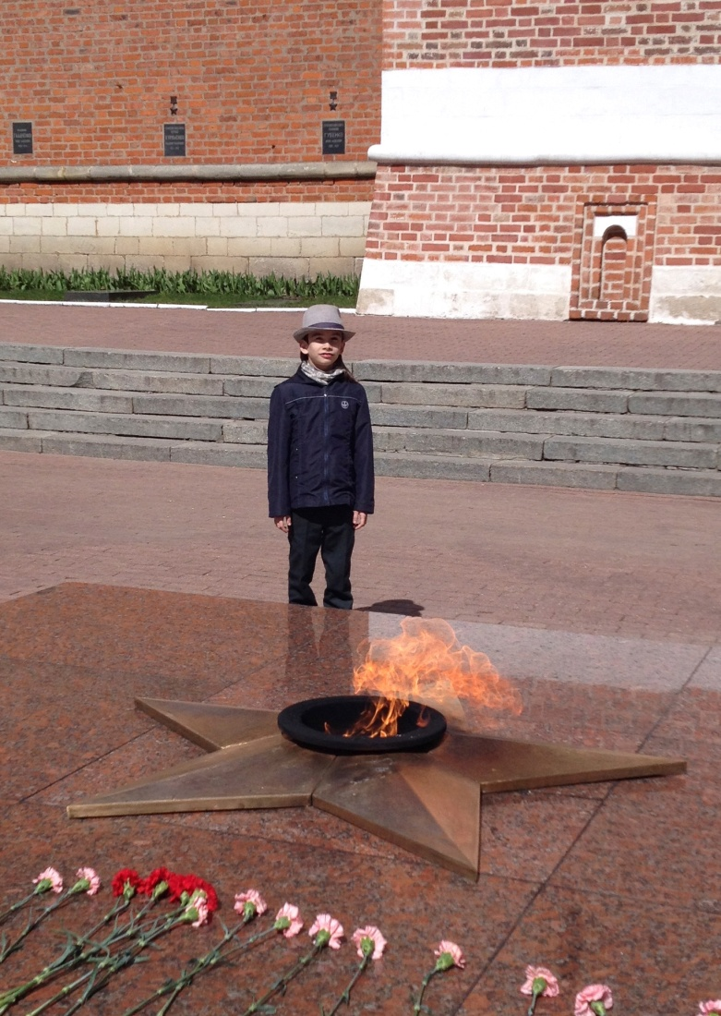
Проектная работа
МБОУ «Гимназия №1 им. Пржевальского»
Тема проекта
Танк Т-34 –
легендарная боевая машина
Великой
Отечественной Войны
Павлюченко Лев 2 «Б» класс
30 апреля 2015 г.

Slide 2
Цель проекта – создать из бумаги модель танка Т-34
Задачи
Узнать историю танка Т-34
Рассмотреть строение танка Т-34
Воссоздать из бумаги внешний облик танка Т-34

Slide 3
История отечественного танкостроения
Информацию об истории отечественного танкостроения и создании танка Т-34 я почерпнул из книги «Танки и самоходные орудия» Георгия Черненко, 16-и серийного документального фильма о Великой Отечественной войне и конечно из Интернета.

Slide 4
Предшественники Т-34
В период первой половины 30-х годов в короткий срок были конструктивно доработаны и поставлены на серийное производство танкетка Т-27, малый плавающий танк Т-37, легкий пехотный танк Т-26, легкий быстроходный колесно-гусеничный танк БТ, средний трехбашенный танк Т-28 и тяжелый пятибашенный танк Т-35.

Slide 5
Первый Т-34
В основу танка Т-34 была положена новая теория гармоничного сочетания предельно возможных показателей мощи огня, защиты и подвижности.

Slide 6
Танк т-34 – символ великой победы!
Непрерывно совершенствуясь на протяжении всей войны, средний танк Т-34 стал основной бронетанковой машиной Красной Армии и по праву является символом Великой Победы.

Slide 7
Тактико-технические характеристики
Общие данные
Вес танка, т – 32,2
Компоновка – классическая
Экипаж, чел. – 5
Время производства – 1943-1958
Общее количество выпущенных танков – 35 000 шт.
Размеры танка
Длинна корпуса – 8600 мм
Ширина корпуса – 3000 мм
Высота корпуса – 2700 мм
Клиренс – 400 мм
Скорость движения
Максимальная
55
средняя по пересеченной местности
25

Slide 8
Изготовление модели
Для изготовления макета мне потребовалось:
Выкройка модели
Цветной лазерный принтер
Белый картон
Ножницы
Клей
Фломастеры

Slide 9
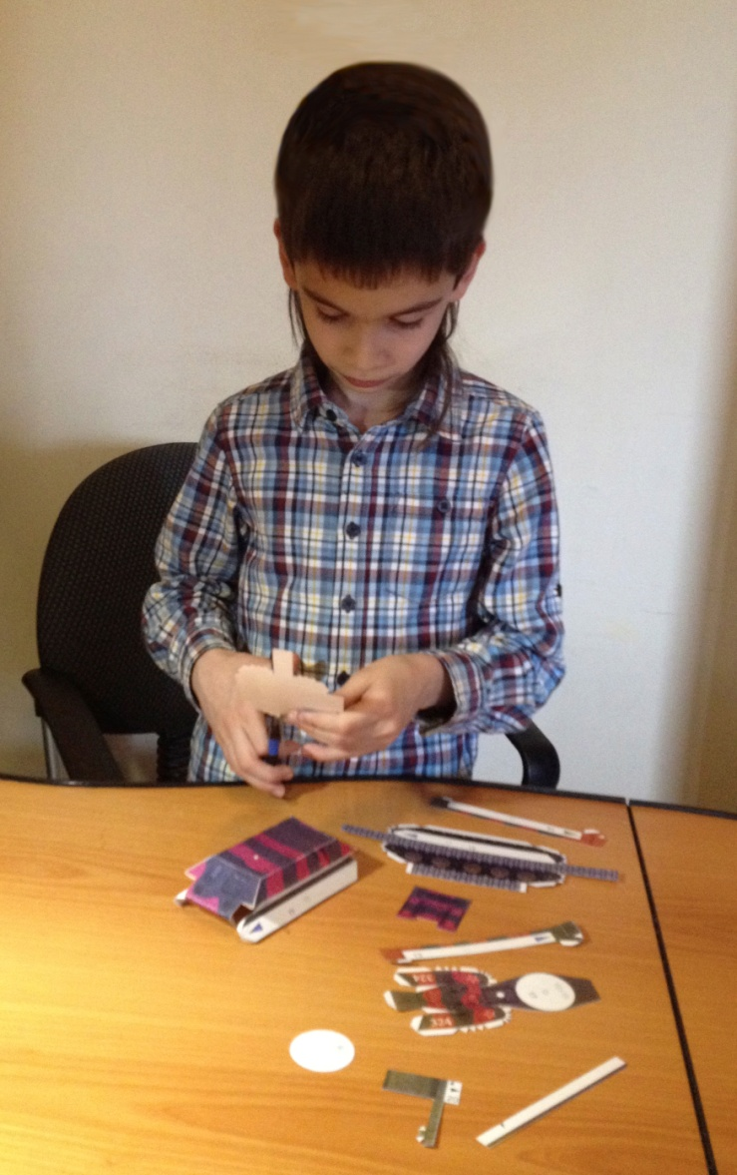
Этапы работы
Я распечатал выкройку на принтере
Вырезал все детали
Аккуратно склеил
Подкрасил фломастерами места сгибов

Slide 10
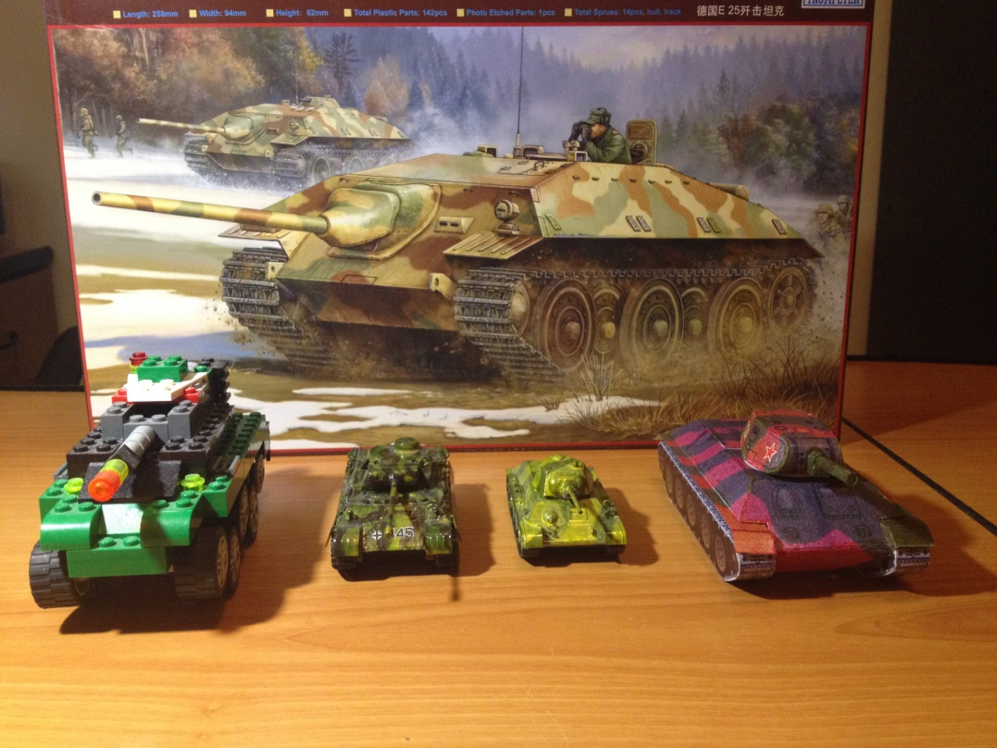
Модель Т-34 заняла достойное место в коллекции
Работать над проектом было познавательно и увлекательно.
Это не первая сделанная мною модель танка. Но к танку Т-34 я испытываю особенные чувства.
Ведь это по-настоящему легендарный танк, символ Великой Победы нашей страны в Великой Отечественной Войне!

